Slide 1


请输入PPT主标题
请输入PPT副标题
汇报人：XXX
汇报时间：2020-9-9
Notes:
Leaf github上搜索

Slide 2
CONTENTS目录
01
公司与团队
我们是谁
04
财务与融资
商务合作方式
项目介绍
02
我们要做什么
05
发展前景
长期的战略目标
03
产品与运营
我们怎么做

Slide 3
01
项目来源
竞争对手分析
需求分析
我们的优势
需要解决问题
可行性分析
行业前景
项目介绍

Slide 4
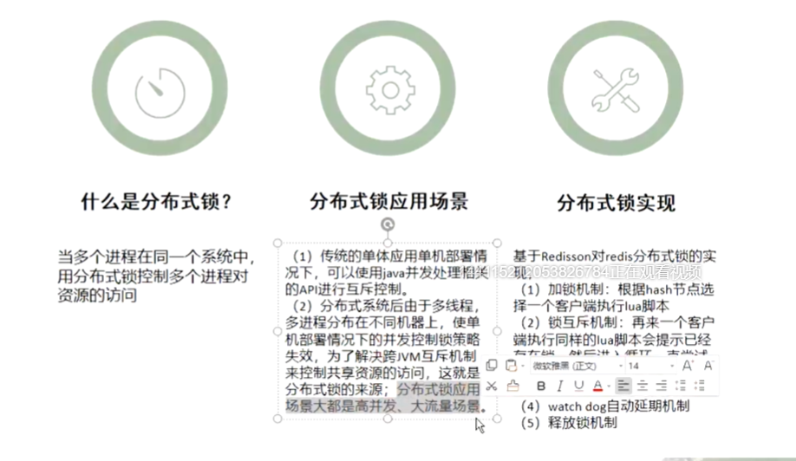

Slide 5
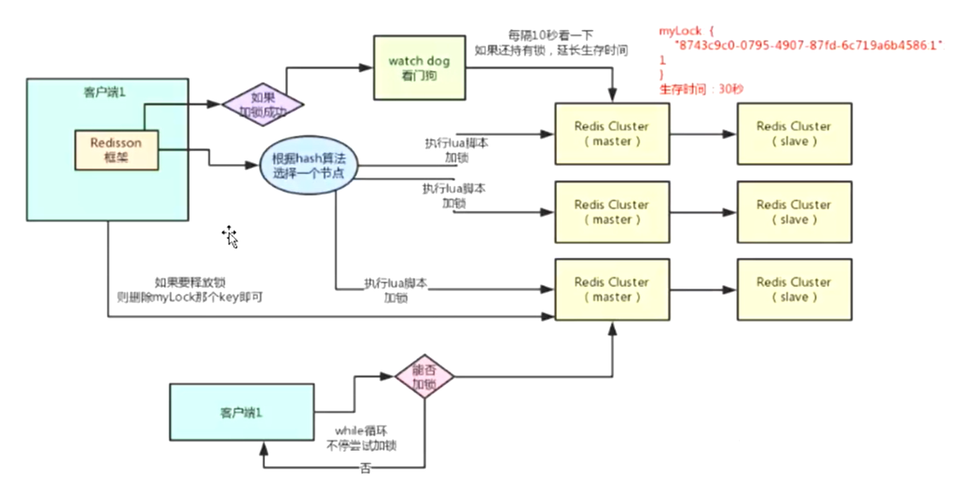

Slide 6
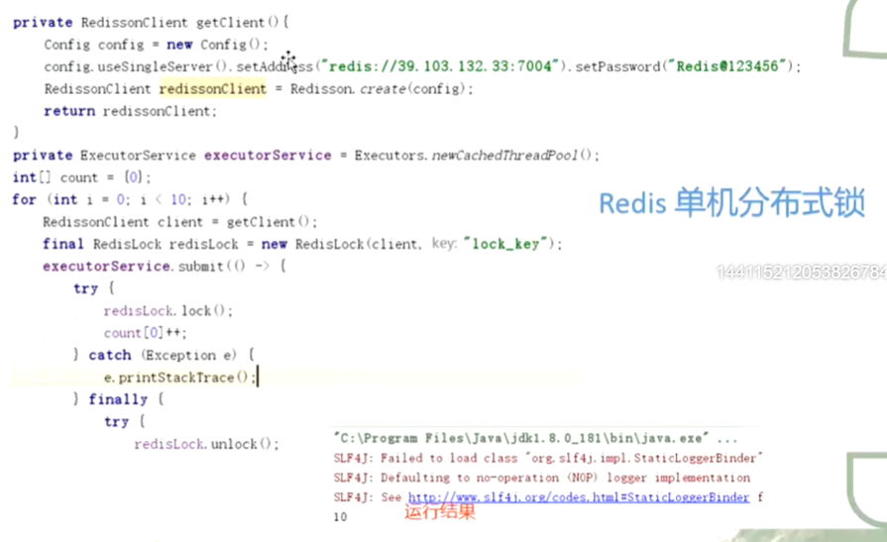

Slide 7
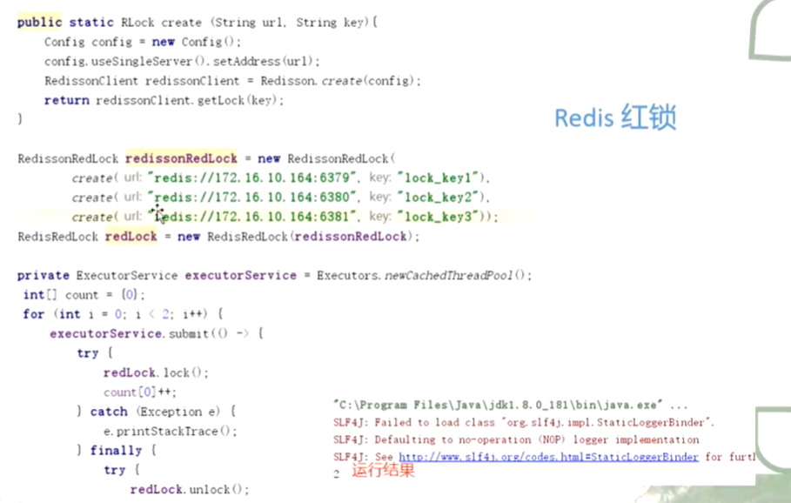
Notes:
单台服务器时，假定永远不会出问题
分布式中，场景如下：
Redis server
Mysql
应用服务器 与mysql乐观锁；与redis单实例的锁

Slide 8
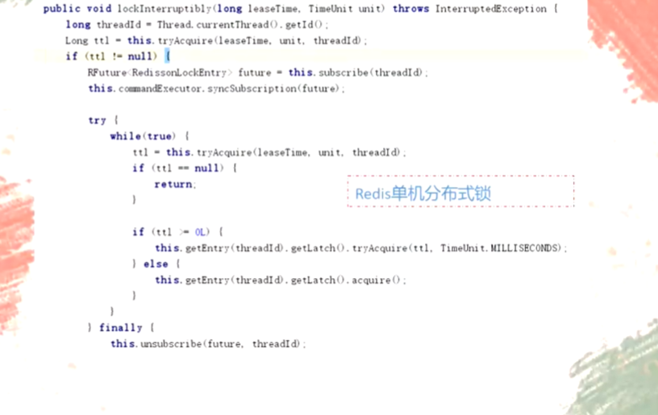
redis源码

Slide 9
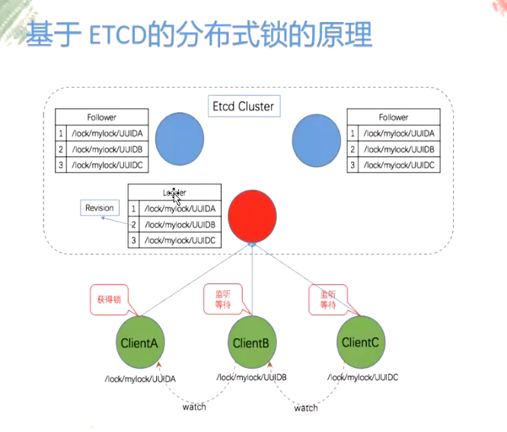
etcd源码

Slide 10
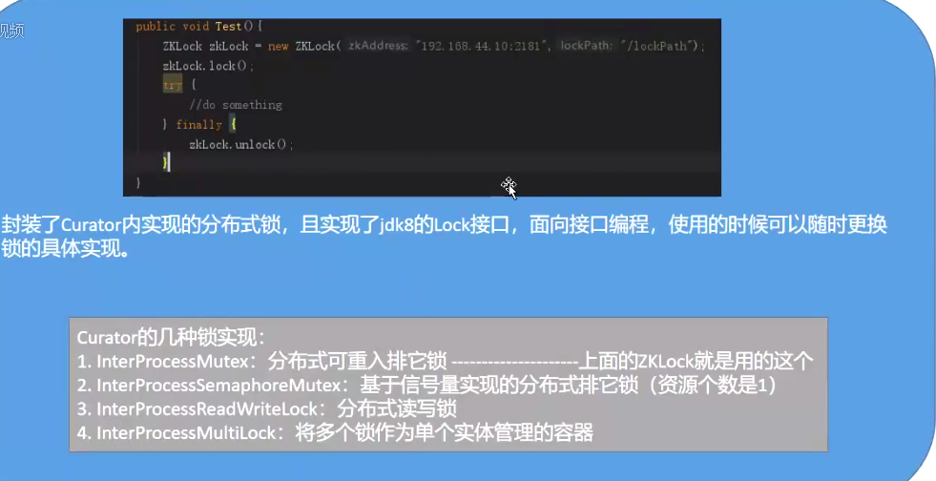

Slide 11
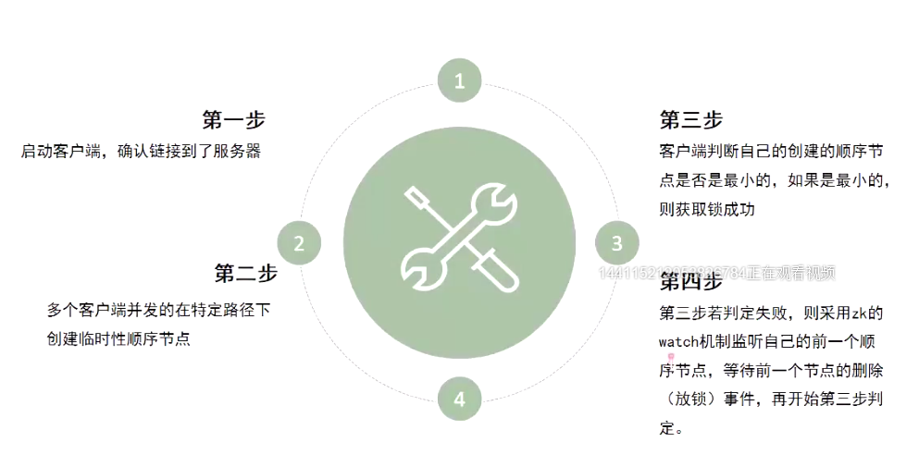
zk

Slide 12
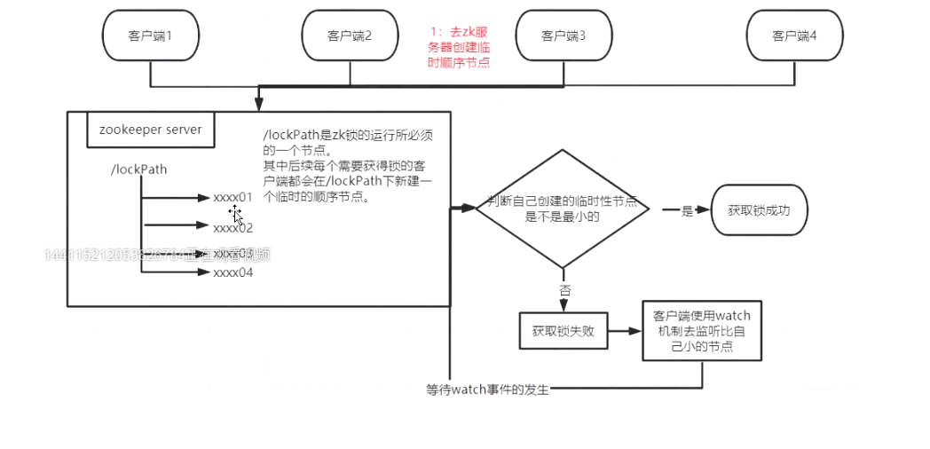
redis源码

Slide 13
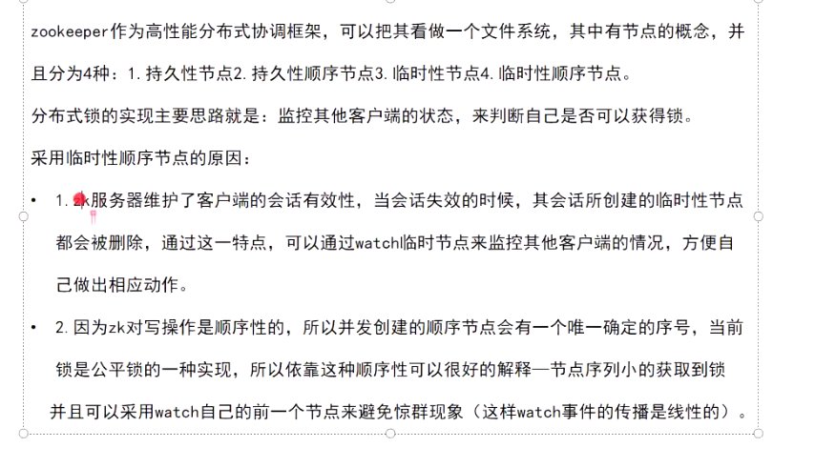
redis源码

Slide 14
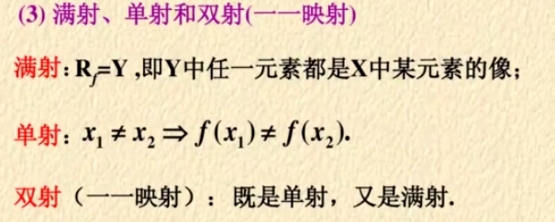
1
分布式ID
分布式：
ID：唯一确定值，不能重复
具备的条件：全局唯一，局部唯一，按情况保持递增，
为了保证分布式ID唯一，上锁：
悲观锁
乐观锁
最大限度的优化
缓存加锁
锁细腻度化
Notes:
为什么要用分布式id：全局唯一
京东spuid

Slide 15
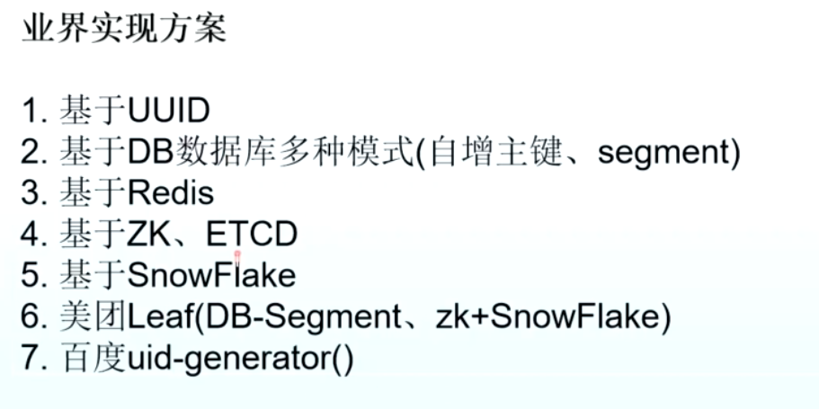
分布式ID解决方案

Slide 16
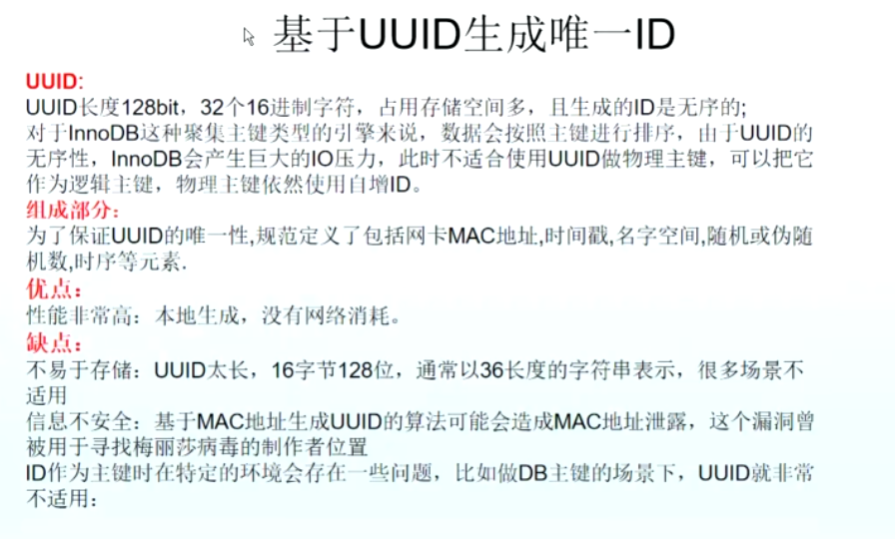
1
Notes:
Uuid作为逻辑主键，自增id作为物理主键
因为innodb按照主键排序，会产生巨大的io压力，

Slide 17
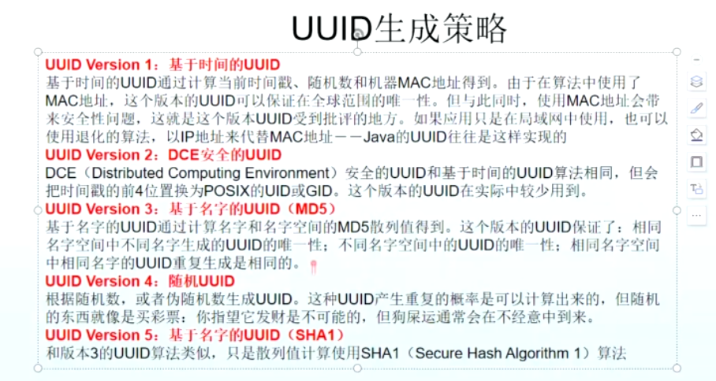
1

Slide 18
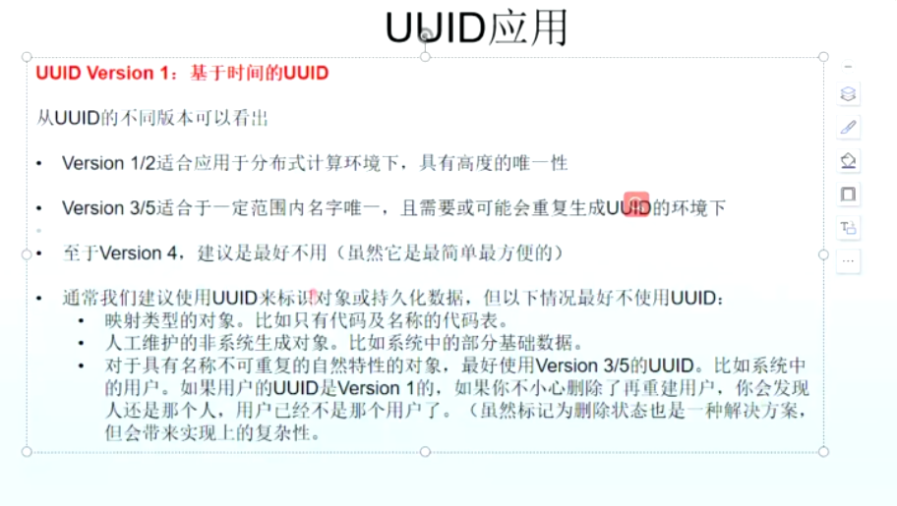
1

Slide 19
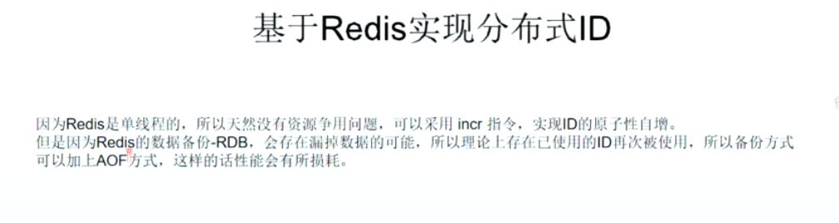
1

Slide 20
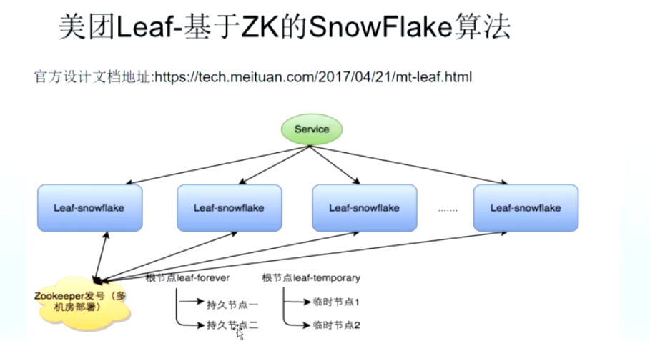
1

Slide 21
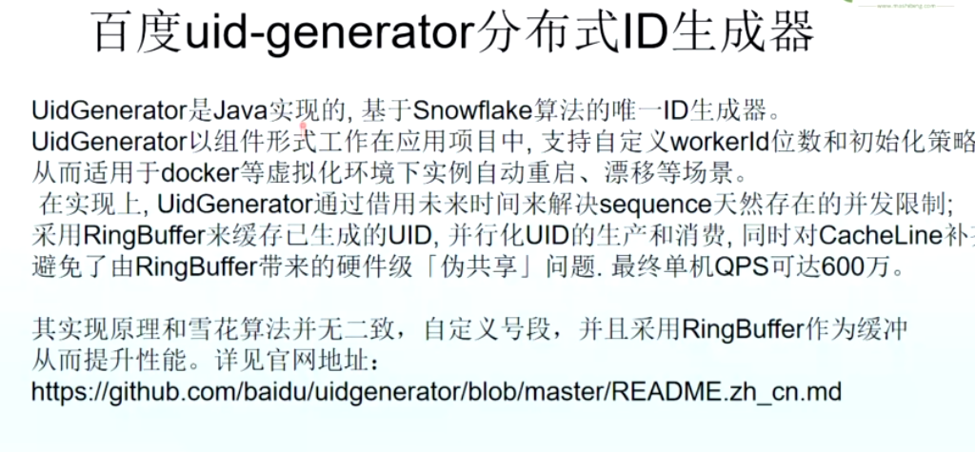
1

Slide 22
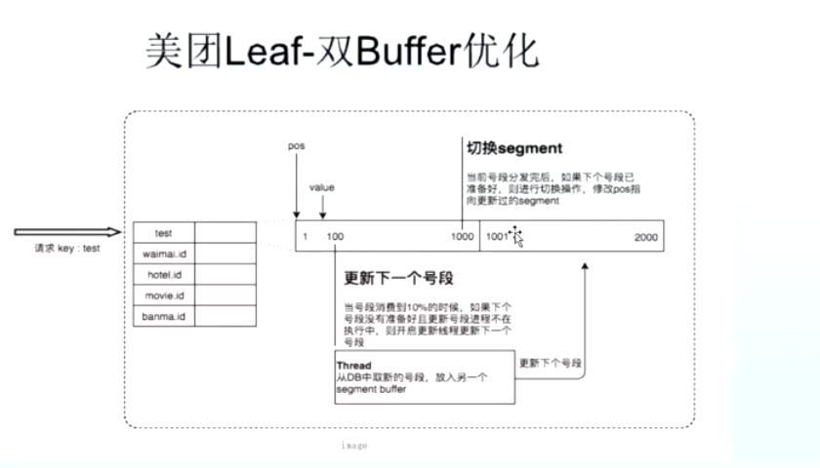
1

Slide 23
1

Slide 24
1

Slide 25
1

Slide 26
1

Slide 27

谢 谢！

